Slide 1

Application TourGuide
Une application web d’aide au voyage

Slide 2
Application TourGuide Sommaire
Présentation du contexte et du projet
Objectifs
Contraintes
Mesures de la réussite du projet
Solutions apportées
Architecture de l'application
Technologies utilisées
Ce que l’on pourrait modifier pour aller plus loin
Respect des bonnes pratiques de développement

Slide 3
Application TourGuide Présentation du contexte et du projet
Contexte :
L’application TourGuide est une application d’aide au voyage appartenant à la société TripMaster
Les fonctionnalités de l’application sont les suivantes :
Elle permet de suivre la localisation des utilisateurs (géolocalisation)
Les utilisateurs reçoivent des propositions d’attractions touristiques en fonction de leur localisation
Les utilisateurs gagnent des points de récompense lorsqu’ils visitent des attractions touristiques. Ces points sont échangeables contre des réductions sur des voyages proposées par un réseau d’agences de voyages
Les utilisateurs reçoivent des offres de voyages personnalisées en fonction de leurs points de récompenses et de leurs préférences de voyage (nombre de nuitées, nombre de participants adultes, enfants…)

Slide 4
Application Poseidon Contexte et présentation du projet
Projet :
L’application fonctionne mais présente plusieurs problèmes :
Lenteur : l’application n’est pas assez performante pour répondre à l’afflux important d’utilisateurs
Fonctionnalités présentant des disfonctionnements : les utilisateurs se sont plaints de disfonctionnements dans certaines fonctionnalités proposées
Coût : l’hébergement actuel de l’application sur une plateforme Cloud a un coût très élevé
Tests : certains tests de l’application échouent
Le projet consiste à améliorer l’application existante afin de résoudre ces problèmes

Slide 5
Application TourGuide Objectifs du projet
Amélioration des performances de l’application :
Améliorer la rapidité de la géolocalisation des utilisateurs et le calcul des récompenses
Modifications afin de répondre aux demandes des utilisateurs :
Proposer des offres de voyages en fonction de leurs préférences
Proposer des recommandations d’attractions touristiques pertinentes, quelle que soit leur distance par rapport à l'emplacement actuel de l'utilisateur
Ajout d’une nouvelle fonctionnalité demandée par les responsables du produit :
L’application doit permettre de récupérer la dernière géolocalisation de tous les utilisateurs
Tests :
Corriger les tests qui actuellement ne passent pas
Modifier les tests en lien avec les modifications effectuées sur certaines fonctionnalités
Ajout de tests pour la nouvelle fonctionnalité
Découpage et distribution de l’application :
L’application doit être découpée et distribuée en plusieurs services
Ces services doivent communiquer sans erreur

Slide 6
Application TourGuide Contraintes
Ce projet d’amélioration doit se faire sous les contraintes suivantes :
Il y a une application existante de laquelle il faut repartir
On est dépendant de librairies externes (JAR Java) : GpsUtil, RewardCentral et TripPricer. Il faut utiliser ces librairies, qui fournissent des services, sans les modifier
On est dépendant de la puissance de la (des) machine(s) sur laquelle (lesquelles) l'application est lancée puisque la performance entre en jeu dans ce projet

Slide 7
Application TourGuide Mesures de la réussite du projet
Aspect technique :
Le délai de réponse des services lents a été amélioré :
Le service de géolocalisation permet d’obtenir 100 000 emplacements d'utilisateurs dans un délai maximum de 15 minutes
Le service de calcul des récompenses permet de mettre à jour les récompenses pour 100 000 utilisateurs dans un délai maximum de 20 minutes
L’application a été découpée en plusieurs services (Microservices) qui communiquent entre eux sans erreur
Satisfaction des utilisateurs :
Les utilisateurs sont satisfaits de la prise en compte de leurs demandes d’amélioration de certaines fonctionnalités
Satisfaction des responsables du produit :
Les responsables du produit sont satisfaits de l’implémentation de la nouvelle fonctionnalité
Respect des délais et du budget :
Le projet devra être réalisé dans les délais impartis et en respectant le budget alloué

Slide 8
Application TourGuide Solutions apportées
Amélioration des performances :
Problèmes à résoudre :
Deux tâches (géolocalisation et mise à jour des récompenses) doivent s'enchaîner pour un grand nombre d'utilisateurs
Ces taches appellent des services externes qui sont potentiellement lents et dont on ne maîtrise pas le temps de réponse
Solution apportée : utilisation du Multithreading Asynchrone
Les deux tâches sont lancées l’une après l’autre pour chaque utilisateur, mais en parallèle pour tous les utilisateurs, grâce aux outils Java : ExecutorService, CompletableFuture et ForkJoinPool
L’API ExecutorService permet d’exécuter le thread principal en boucle pour la géolocalisation des utilisateurs et le calcul des récompenses
L’API CompletableFuture permet de lancer à chaque boucle la géolocalisation d’un utilisateur puis une fois celle-ci effectuée la mise à jour des récompenses
L’API ForkJoinPool permet de lancer ces taches en parallèle pour tous les utilisateurs dans un pool de threads dédié et optimisé (algorithme Work Stealing)
Le Multithreading utilisé permet d’effectuer le travail en parallèle et de façon asynchrone

Slide 9
Application TourGuide Solutions apportées
Résultats :
Les performances ont été nettement améliorées
La géolocalisation (Track User Location) de 100 000 utilisateurs se fait en moins de 15 minutes ( ~ 2 minutes )
Track User Location
Nb Users | Initial Time (Seconds) | Improved Time (Seconds)
100 | 7 | 0
1 000 | 75 | 0
5 000 | 376 | 4
10 000 | 762 | 9
50 000 | 3791 | 50
100 000 | 7579 | 101

Slide 10
Application TourGuide Solutions apportées
Résultats :
Les performances ont été nettement améliorées
La mise à jour des récompenses (Calculate User Rewards) pour 100 000 utilisateurs se fait en moins de 20 minutes ( ~ 8.5 minutes )
Calculate User Rewards
Nb Users | Initial Time (Seconds) | Improved Time (Seconds)
100 | 44 | 1
1 000 | 472 | 5
10 000 | 5820 | 46
100 000 | 64020 | 502

Slide 11
Application TourGuide Solutions apportées
Modification des fonctionnalités :
Problème à résoudre :
Modification de deux fonctionnalités pour répondre aux besoins des utilisateurs
Solution apportée :
Deux nouveaux EndPoints ont été ajoutés pour gérer les préférences de voyages des utilisateurs :
Un EndPoint pour consulter les préférences (méthode HTTP GET)
Un EndPoint pour modifier les préférences (méthode HTTP POST)
Le EndPoint permettant d’obtenir les attractions touristiques les plus proches d’un utilisateur a été modifié afin de renvoyer les 5 attractions les plus proches
Nous avons privilégié pour ces développements l’utilisation des Lambdas et Streams afin d’optimiser (i) la performance, (ii) la maintenance et (iii) la lisibilité du code
Résultat :
Les demandes de modification de fonctionnalités ont été implémentées et fonctionnent

Slide 12
Application TourGuide Solutions apportées
Ajout d’une nouvelle fonctionnalité :
Problème à résoudre :
Ajout d’une nouvelle fonctionnalité demandée par les responsables produit
Solution apportée :
Un nouveau EndPoint a été créé permettant d’obtenir la dernière géolocalisation de tous les utilisateurs (méthode HTTP GET).
Nous avons privilégié pour ces développements l’utilisation des Lambdas et Streams afin d’optimiser (i) la performance, (ii) la maintenance et (iii) la lisibilité du code.
Résultat :
La demande d’ajout d’une fonctionnalité a été implémentée et fonctionne

Slide 13
Application TourGuide Solutions apportées
Correction et mise à jour des tests :
Problèmes à résoudre :
Certains tests échouent à cause d’une erreur de type ConcurrentModificationException
Les fonctionnalités ajoutées et modifiées doivent être testées
Solution apportée :
Refonte des tests existants afin de corriger l’erreur de type ConcurrentModificationException
Modification des tests pour prendre en compte la modification des fonctionnalités
Ajout de test pour la nouvelle fonctionnalité
Utilisation d’un outil de mock afin de faire des tests unitaires uniquement sur la fonctionnalité testée

Slide 14
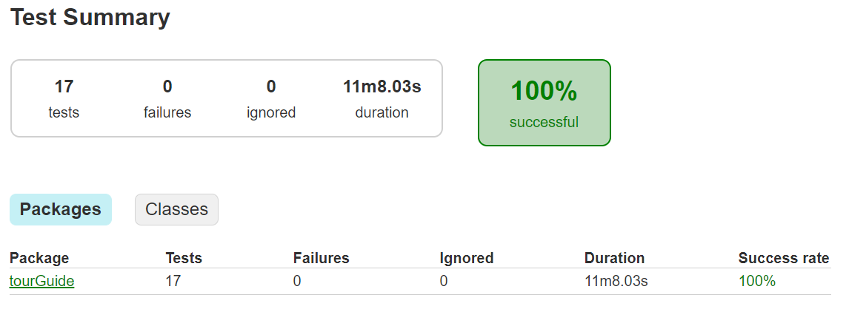
Application TourGuide Solutions apportées
Correction et mise à jour des tests :
Résultat :
Tous les tests passent sans erreur et dans les temps impartis, comme le montre le rapport de tests ci-dessous :

Slide 15
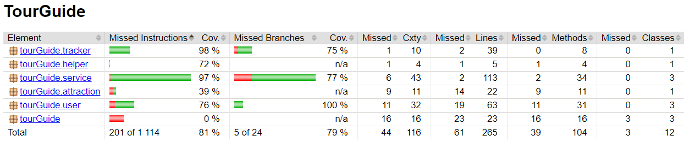
Application TourGuide Solutions apportées
Correction et mise à jour des tests :
Résultat :
Rapport de couverture de code :
Nombre d’instructions : 81%
Nombre de branches : 79%
Couverture proche de 80%

Slide 16
Application TourGuide Solutions apportées
Découpage et distribution de l’application :
Problèmes à résoudre :
Afin de réduire les coûts d’hébergement et d’améliorer la maintenance, l’application doit être découpée en plusieurs parties et distribuée dans des applications indépendantes
Les services distribués doivent communiquer entre eux
Solution apportée :
L’application a été découpée en 4 parties :
TOURGUIDE Application : application principale qui utilise les services des 3 applications suivantes
GPS Service : application regroupant les fonctionnalités liées à la géolocalisation
REWARDS Service : application regroupant les fonctionnalités liées au calcul des points de récompense
PREFERENCES Service : application regroupant les fonctionnalités liées à l’obtention de propositions de voyages personnalisées en fonction des préférences de l’utilisateur

Slide 17
Application TourGuide Solutions apportées
Découpage et distribution de l’application :
Solution apportée :
Chaque Microservice utilise une architecture de type Model View Controller (MVC)
Les 4 Microservices communiquent grâce à des API REST
La partie Client est assurée par l’outil Java HttpClient et la partie Serveur par le serveur Tomcat embarqué dans SpringBoot
Un réseau Docker (Bridge Network) a été créé pour permettre la communication des conteneurs entre eux
Résultats :
L’application a été découpée et distribuée en 4 Microservices dans des conteneurs
Ces Microservices communiquent entre eux sans erreur

Slide 18
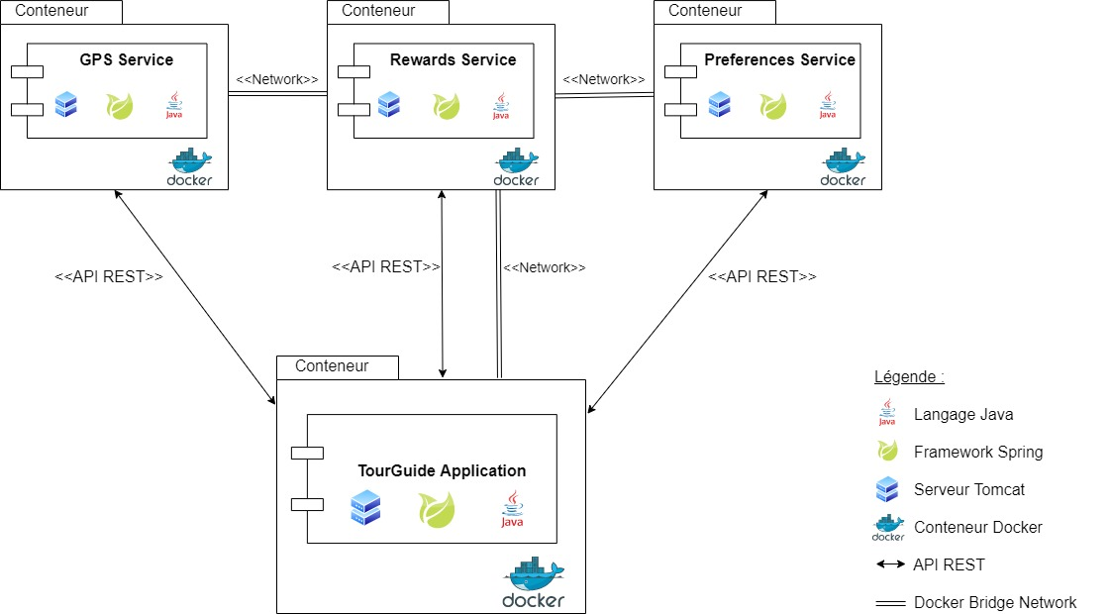
Application TourGuide Architecture de l'application
Schéma de conception technique :

Slide 19
Application TourGuide Technologies utilisées
Langage de programmation : Java 11
Java est un langage qui est très utilisé en production, qui a fait ses preuves, qui dispose d’une bonne maintenance et d’une très grosse communauté
C’est également un langage performant ayant une bonne rapidité ce qui est particulièrement adapté aux besoins de l’application TourGuide
Nous avons upgradé Java de la version 8 vers la version 11 afin de pouvoir utiliser la dernière version de l’outil HttpClient pour la communication entre les services de l’application distribuée
Framework : SpringBoot 2.1.6
SpringBoot et les différents composants de Spring sont les frameworks Java de référence et sont beaucoup utilisés en entreprise
Composants utilisés :
Inversion de contrôle et injection des dépendances (Spring Core)
Architecture Model View Controller (Spring WebMVC)
Server Tomcat embarqué

Slide 20
Application TourGuide Technologies utilisées
Gestion de la construction de l’application et des dépendances : Gradle 6.1.1
Nous avons upgradé Gradle de la version 4.5.1 vers la version 6.1.1 afin de pouvoir utiliser Java 11
Gestion du logging : Log4J
Gestion des versions et du dépôt de la base de code : Git et GitHub
Commits fréquents et branches différentes pour chaque feature
Tests :
Moteur de tests : JUnit
Framework de mocking pour les tests : Mockito

Slide 21
Application TourGuide Technologies utilisées
Partie systèmes distribués :
Outils de conteneurisation : Docker et Docker-Compose
Docker est l’outil de référence pour la conteneurisation des applications
Utilisation de Docker-Compose pour la gestion des conteneurs
Mise en place d’un réseau Docker de type Network Bridge pour la communication entres les conteneurs
Communication entre les Microservices : HttpClient Java 11
L’outil HttpClient a été préféré à l’outil RestTemplate de Spring car ce dernier va être déprécié
Nous avons upgradé Java vers la version 11 afin de pouvoir utiliser la dernière version de cet outil

Slide 22
Application TourGuide Ce que l’on pourrait modifier pour aller plus loin
Maintenant que le travail de découpe de l’application en plusieurs services et de distribution dans des conteneurs a été effectué :
On pourrait utiliser un outil d’orchestration des conteneurs (par exemple Docker Swarm ou Kubernetes) afin d’améliorer encore les performances de l’application
Pour cela on pourrait ajouter des machines et distribuer les services sur plusieurs machines
Pour aller plus loin, on pourrait également mettre un même service sur plusieurs machines et utiliser un outil de Load Balancing afin de répartir la charge sur les différentes machines
Cela pourrait être fait chez un hébergeur de Cloud, Amazon Web Services par exemple

Slide 23
Application TourGuide Bonnes pratiques de développement
Respect des principes SOLID
Respect des conventions :
Dans les tests : utilisation de la convention ARRANGE // ACT // ASSERT
Noms compréhensibles et cohérents pour tous les tests
Commentaires
Mise en place de la JavaDoc
Rédaction de fichiers README sur les dépots GitHub
Rédaction d’une documentation technique et fonctionnelle de l’application

Slide 24
Application TourGuide Conclusion
Les objectifs d’amélioration de l’application TourGuide ont été remplis :
Amélioration des performances de l’application
Modifications afin de répondre aux demandes des utilisateurs
Ajout d’une nouvelle fonctionnalité demandée par les responsables du produit
Correction et mise à jour des Tests
Découpage et distribution de l’application
Dans le respect des bonnes pratiques de développement
Rédaction d’une documentation technique et fonctionnelle de l’application

